Slide 1

오퍼레이션스 매니지먼트
학번: 12121774
학과: 통계학과
이름: 오재훈

Slide 2

소개
본인 소개
기업 소개
가상경쟁사의 투입-전환-산출 설명
기업의 경쟁차원과 전략
가상경쟁사의 활동 체계도
가상경쟁사의 서비스 청사진

Slide 3
기존기업vs가상경쟁사 종합 비교표
참고문헌
개인적으로 남기고 싶은 말

Slide 4

본인 소개

Slide 5

본인 소개
장점
웃음이 많다
욕을 안 한다
약속을 잘 지킨다
관심사
취업
대학원
학점
자료
현상
Notes:
이렇게 개별자료로는 잘 알수 없더라도 자룔를 합하여 통계를 만들어 보면 하나의 현상을 명확히 파악 할 수 있습니다.

Slide 6
본인 소개
미래 계획
정말 평범하게 직장(공기업 or 대기업)을 다니면서 평화로운 가정을 꾸려서 미래의 아내분과 제 아이들과 화목하게 살 예정입니다. 물론 먼저 취업부터 하고 잘 맞는 여성분을 만나야 하겠지만 둘 다 성공할 계획입니다.
데이터 분석 직무로 취업을 하거나 통계 대학원을 진학할 예정입니다. 지금 엄청난 고민을 하고 있습니다.
자료
현상
Notes:
이렇게 개별자료로는 잘 알수 없더라도 자룔를 합하여 통계를 만들어 보면 하나의 현상을 명확히 파악 할 수 있습니다.

Slide 7
기업 소개

Slide 8

기업 소개
기업명: 쥬씨
쥬씨는 생과일 주스 시장을 선도하며 거의 독점한 기업
가격면에서 저렴하고 기존에 없던 생과일 주스 시장을 공략하며 이제 커피까지 판매하는 가게입니다.
대부분의 가게가 실내가 좁고 식탁이 없는 가게가 대부분입니다.
자료
현상
Notes:
이렇게 개별자료로는 잘 알수 없더라도 자룔를 합하여 통계를 만들어 보면 하나의 현상을 명확히 파악 할 수 있습니다.

Slide 9
기업 소개
강점
쥬씨는 물류시스템과 유통시스템에 적극적인 투자로 강점을 보인다.
저렴한 가격과 과일의 신선도를 유지할 수 있다
자료
현상
Notes:
이렇게 개별자료로는 잘 알수 없더라도 자룔를 합하여 통계를 만들어 보면 하나의 현상을 명확히 파악 할 수 있습니다.

Slide 10
기업 소개
문제점
홀에 식탁이 없는 곳이 대부분이다.
과일양과 당도를 선택할 수 없다.
혼잡 시 대기하는 공간이 부족하다.
포장이 대부분이라 일회용컵 사용
환경문제 야기
믹서기 청결문제
자료
현상
Notes:
이렇게 개별자료로는 잘 알수 없더라도 자룔를 합하여 통계를 만들어 보면 하나의 현상을 명확히 파악 할 수 있습니다.

Slide 11

가상기업 소개
기업명: 시원하쥬
쥬씨를 벤치마킹 한 기업입니다. 우선 기업명은 ‘시원한 주스’를 줄여서 만들었습니다.
자료
현상
Notes:
이렇게 개별자료로는 잘 알수 없더라도 자룔를 합하여 통계를 만들어 보면 하나의 현상을 명확히 파악 할 수 있습니다.

Slide 12
가상기업 소개
쥬씨의 장점인 물류와 유통시스템을 벤치마킹한다. 그래서 과일의 신선도와 저렴한 가격을 유지할 수 있도록 한다.
과일의 양과 당도를 선택할 수 있도록 한다. 개인이 직접 선택할 수 있다.
자료
현상
Notes:
이렇게 개별자료로는 잘 알수 없더라도 자룔를 합하여 통계를 만들어 보면 하나의 현상을 명확히 파악 할 수 있습니다.

Slide 13
가상기업 소개
일반 커피숍처럼 홀에서 드시고 갈 수 있게 테이블과 공간을 마련했습니다.
인건비를 줄이기 위해 무인(로봇)으로 음료 제작을 하도록 합니다. 직원은 소수로 고용하여 홀 청소와 문제 시 도움을 주는 일, 재료 손질과 충전에 전념하도록 합니다.
자료
현상
Notes:
이렇게 개별자료로는 잘 알수 없더라도 자룔를 합하여 통계를 만들어 보면 하나의 현상을 명확히 파악 할 수 있습니다.

Slide 14
가상기업 소개
믹서기 청결 문제는 도깨비 방망이를 이용합니다. 도깨비 방망이라는 제품은 일반 믹서기보다 세척이 빠르고 간단합니다.
홀에서는 머그컵에 나오도록 한다. 환경 보존에 힘쓰는 기업입니다.
자료
현상
Notes:
이렇게 개별자료로는 잘 알수 없더라도 자룔를 합하여 통계를 만들어 보면 하나의 현상을 명확히 파악 할 수 있습니다.

Slide 15
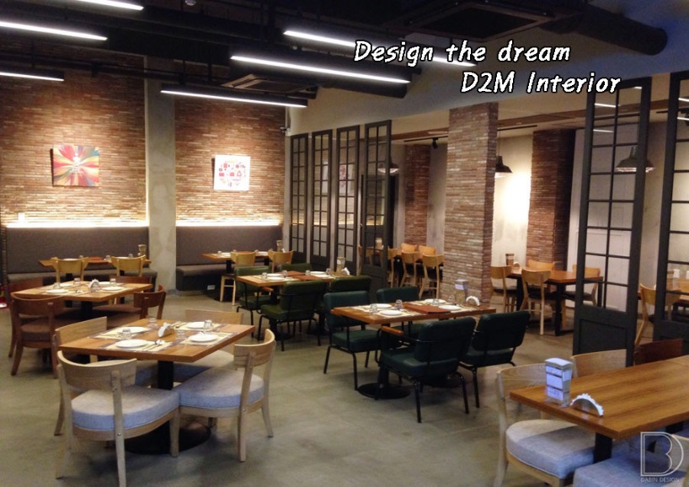
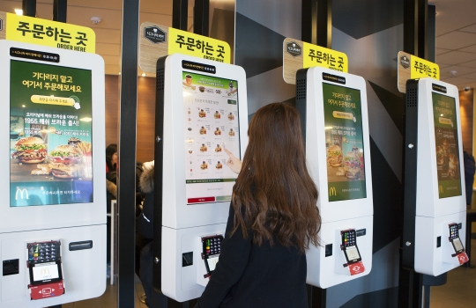
가상기업 소개
식탁과 의자 구비
대기 시 실내에서 대기 가능
카페처럼 이야기하고 음식을 드시고 갈 수 있습니다.
키오스크 활용
사용법 상세히 명시
주문 시 과일과 당도를 선택
대기번호 부여
빠른 주문
자료
현상
Notes:
이렇게 개별자료로는 잘 알수 없더라도 자룔를 합하여 통계를 만들어 보면 하나의 현상을 명확히 파악 할 수 있습니다.

Slide 16
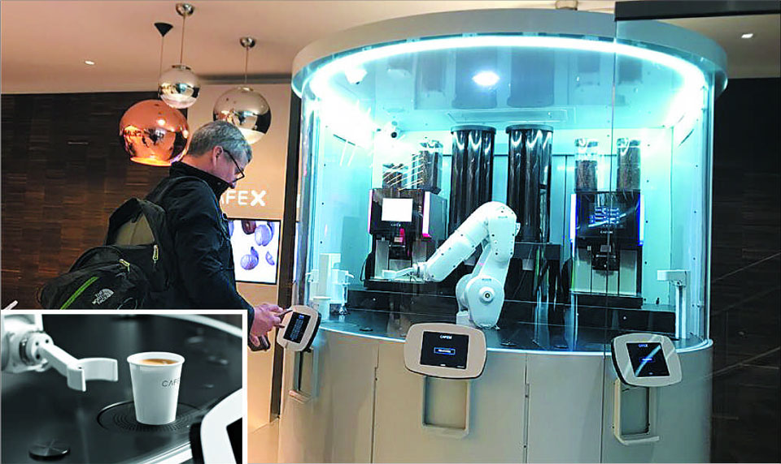
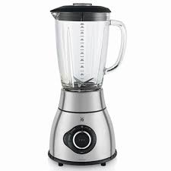
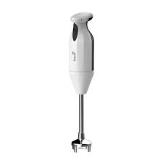
가상기업 소개
로봇이 음료를 제작합니다.
(https://www.youtube.com/watch?v=Biq_0xUKDp4
(출처: 유튜브) 출처:유튜브
도깨비 방망이 이용
세척이 간단합니다.
https://www.youtube.com/watch?v=4t5s2DvQCns
(출처: 유튜브)
자료
현상
Notes:
이렇게 개별자료로는 잘 알수 없더라도 자룔를 합하여 통계를 만들어 보면 하나의 현상을 명확히 파악 할 수 있습니다.

Slide 17
가상경쟁사의 투입-전환-산출 설명

Slide 18
투입-전환-산출
투입 | 전환 | 산출
목마른 고객 고객의 요구사항 신선한 과일 음료수 값 | 로봇의 음료 제조 직원의 매장 관리 | 맛있는 음료 고객의 갈증 해소
자료
현상
Notes:
이렇게 개별자료로는 잘 알수 없더라도 자룔를 합하여 통계를 만들어 보면 하나의 현상을 명확히 파악 할 수 있습니다.

Slide 19

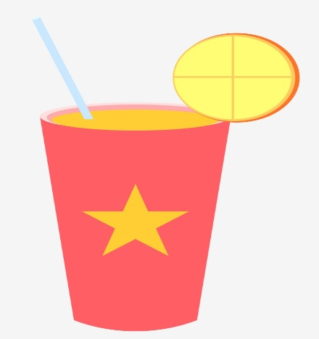
투입-전환-산출
키오스크로 주문
음료 제조
음료 완성
자료
현상
Notes:
이렇게 개별자료로는 잘 알수 없더라도 자룔를 합하여 통계를 만들어 보면 하나의 현상을 명확히 파악 할 수 있습니다.

Slide 20
기업의 경쟁차원과 전략

Slide 21
전략
원가 & 품질
로봇과 키오스크 사용으로 인건비를 줄일 수 있기 때문에 비용 측면에서 우수합니다.
사람이 아닌 로봇이 제조를 하기 때문에 정량으로 일정한 품질 제조가 가능합니다.
속도 면에서 빠르기 때문에 소비자의 만족도도 좋을 것입니다.
현상
Notes:
이렇게 개별자료로는 잘 알수 없더라도 자룔를 합하여 통계를 만들어 보면 하나의 현상을 명확히 파악 할 수 있습니다.

Slide 22
전략
문제점
홀에 식탁이 없는 곳이 대부분이다.
과일양과 당도를 선택할 수 없다.
혼잡 시 대기하는 공간이 부족하다.
믹서기 청결문제
개선
매장크기 증가, 식탁확보
과일양, 당도 선택 가능
무인으로 대기 시간 단축 및 공간 확보
도깨비방망이 사용
현상
Notes:
이렇게 개별자료로는 잘 알수 없더라도 자룔를 합하여 통계를 만들어 보면 하나의 현상을 명확히 파악 할 수 있습니다.

Slide 23
가상경쟁사의 활동체계도

Slide 24
과일양과 당도 선택
업계 1등 물류 유통 시스템
현지 직송
자세한 메뉴 판 설명
고객에 의한 선택
낮은 제조원가
인건비 감소
For here
To go
직원 수 감소
짧은 제조시간
넓은 가게 공간
키오스크
편리한 도구
(도깨비방망이)
무인 자동화
제조 로봇 공간 마련
청결

Slide 25
가상경쟁사의 서비스 청사진

Slide 26
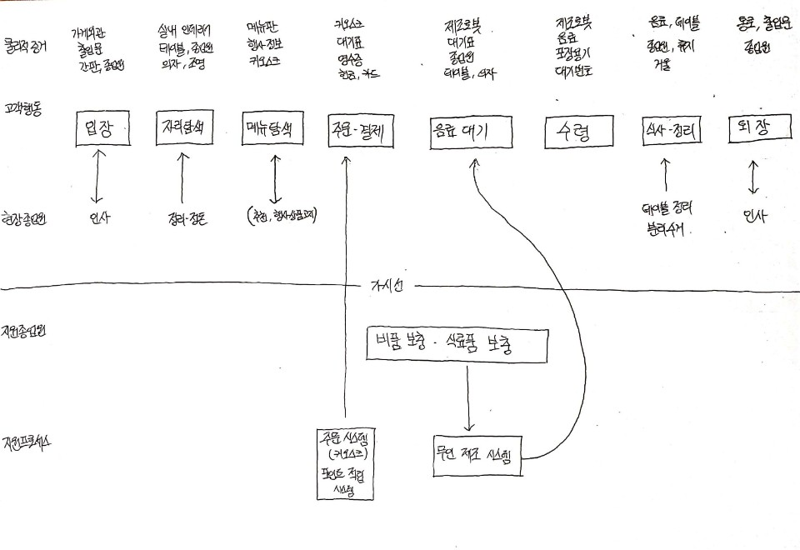
청사진
현상
Notes:
이렇게 개별자료로는 잘 알수 없더라도 자룔를 합하여 통계를 만들어 보면 하나의 현상을 명확히 파악 할 수 있습니다.

Slide 27
기존 기업vs가상경쟁사 종합 비교표

Slide 28
기업명 항목 | 쥬씨 | 시원하쥬
강점 | 물류, 유통 시스템 과일 신선도 | 쥬씨의 강점 + 무인화
단점 | 개인 맞춤 제조 불가능 | 기계 고장 시 휴업, 막대한 수리비
가게 안에서 취식 | 가능 or 불가능 | 가능
과일 량,당도 선택 | 불가능 | 가능
가게 크기 | 대부분 좁다 | 넓다
가성비 | 좋다 | 좋다
제조자 | 사람 | 로봇
주문 방식 | 사람 or 키오스크 | 키오스크
환경보전 | Ｘ | ▲(약간)
믹서기 | 일반 믹서기 | 도깨비 방망이
비교표
현상
Notes:
이렇게 개별자료로는 잘 알수 없더라도 자룔를 합하여 통계를 만들어 보면 하나의 현상을 명확히 파악 할 수 있습니다.

Slide 29
참고문헌

Slide 30
참고문헌
https://thod.tistory.com/entry/Service-Blueprint ((청사진 부분 참고)
http://www.no1juicy.com/main/home (쥬씨의 강점과 메뉴 등 기업 정보 참고)
https://www.youtube.com/watch?v=Biq_0xUKDp4 (출처: 유튜브) (제조로봇)
https://www.youtube.com/watch?v=4t5s2DvQCns (출처: 유튜브)
(도깨비 방망이)
출처:유
현상
Notes:
이렇게 개별자료로는 잘 알수 없더라도 자룔를 합하여 통계를 만들어 보면 하나의 현상을 명확히 파악 할 수 있습니다.

Slide 31
개인적으로 남기고 싶은 말

Slide 32
개인적으로 남기고 싶은 말
평소에 음식점이나 가게에 들어가면 음식과 종업원 태도밖에 안보였는데 수업을 들으니 가게가 어떻게 돌아가고 무슨 시스템이 있어서 좋고 나쁘고 동선이나 가게 배치 등이 적절한 가…. 이런 것들까지 보게 되네요.
짧은 시간이었지만 유익한 시간이었고 교수님처럼 학생과 소통하면서 강의 해주시는 분은 처음이었습니다. 이제 경영학과 수업을 들을 기회는 없을 거 같은데 감사했습니다!!
그리고 수업 굉장히 재미있어서 혼자 속으로 조용히 웃으면서 들었습니다ㅎㅎ 다들 겉으로 안 웃어서 저는 속으로 웃으면서 재밌는 수업 들었습니다. 감사합니다~
모든 사회 및 자연현상을 나타내주는 의미를 가진 수치!!
Notes:
이렇게 개별자료로는 잘 알수 없더라도 자룔를 합하여 통계를 만들어 보면 하나의 현상을 명확히 파악 할 수 있습니다.

